Slide 1

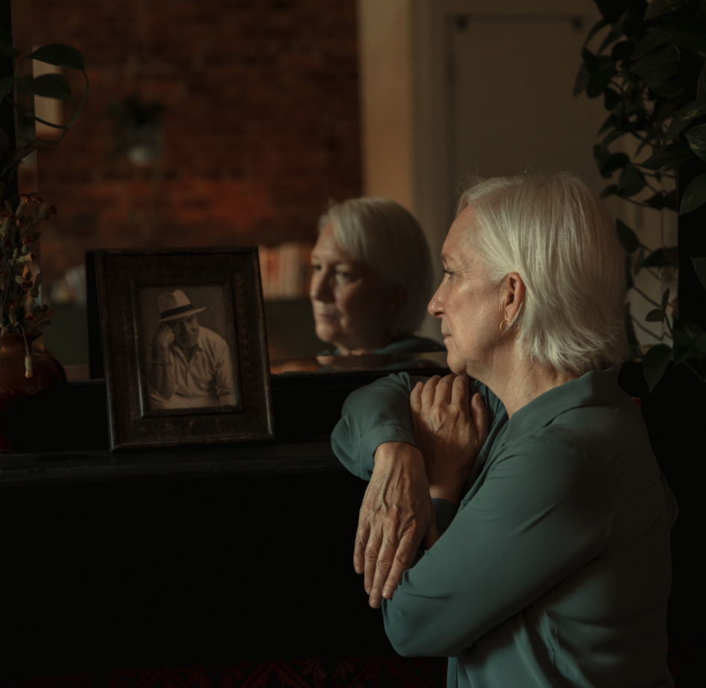

Slide 2



18,27 Mio. Einwohner*innen in Deutschland sind 65 Jahre und älter
Besonders ältere Menschen leiden unter den Corona bedingten Kontaktbeschränkungen
Zahlreiche Studien weisen soziale Isolation als Risikofaktor für Erkrankungen und Sterberate aus
Quelle:
Pantel, J. (2021). Gesundheitliche Risiken von Einsamkeit und sozialer Isolation im Alter. In: Ethikforum. Geriatrie-Report 2021. Ausgabe 16. S. 6-8.
Deutschland nach Altersgruppe in den Jahren 2015 bis 2019
Statistisches Bundesamt (2022): Umfrage zu Werteorientierung der Generation 60plus 2021

Slide 3
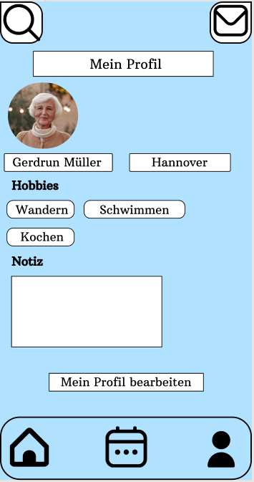

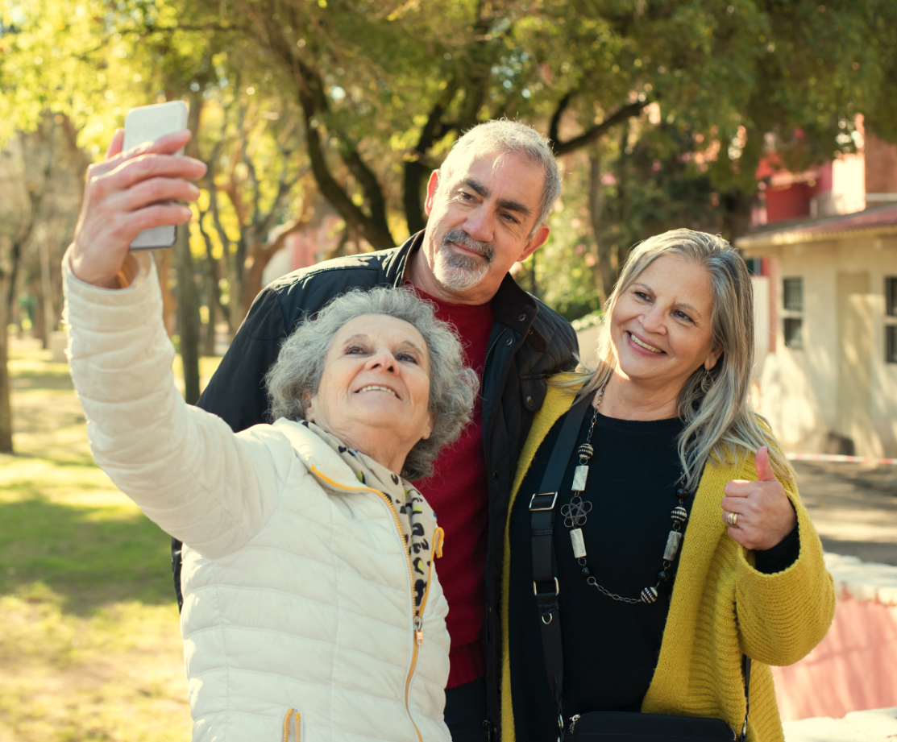
Unsere Lösung:
Eine unkomplizierte und lokale Aktivitäten App für Senior*innen:
Senior*innen können an Aktivitäten anderer Senior*innen teilnehmen und eigene Aktivitäten erstellen
Gemeinsamkeit gegen Einsamkeit

Slide 4
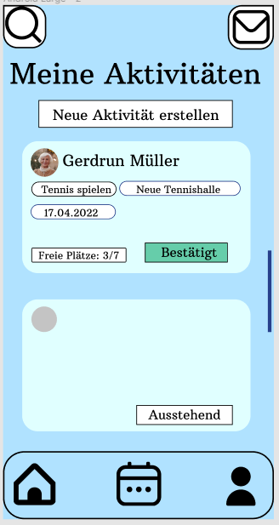
Unsere Lösung:
Eine unkomplizierte und lokale Aktivitäten App für Senior*innen:
Senior*innen können an Aktivitäten anderer Senior*innen teilnehmen und eigene Aktivitäten erstellen
Gemeinsamkeit gegen Einsamkeit

Slide 5
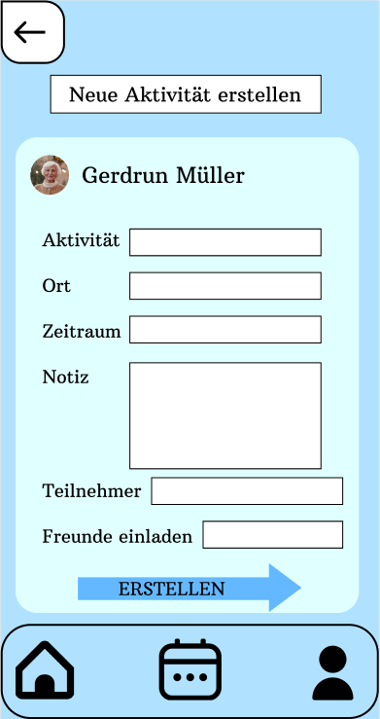
Unsere Lösung:
Eine unkomplizierte und lokale Aktivitäten App für Senior*innen:
Senior*innen können an Aktivitäten anderer Senior*innen teilnehmen und eigene Aktivitäten erstellen
Gemeinsamkeit gegen Einsamkeit

Slide 6
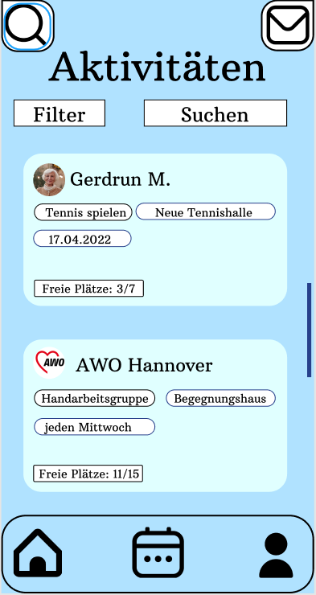
Unsere Lösung:
Eine unkomplizierte und lokale Aktivitäten App für Senior*innen:
Senior*innen können an Aktivitäten anderer Senior*innen teilnehmen und eigene Aktivitäten erstellen
Gemeinsamkeit gegen Einsamkeit

Slide 7
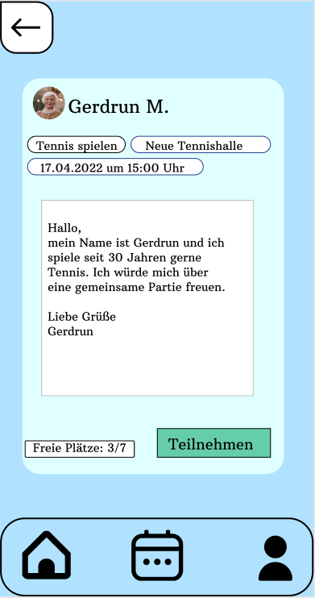
Unsere Lösung:
Eine unkomplizierte und lokale Aktivitäten App für Senior*innen:
Senior*innen können an Aktivitäten anderer Senior*innen teilnehmen und eigene Aktivitäten erstellen
Gemeinsamkeit gegen Einsamkeit

Slide 8
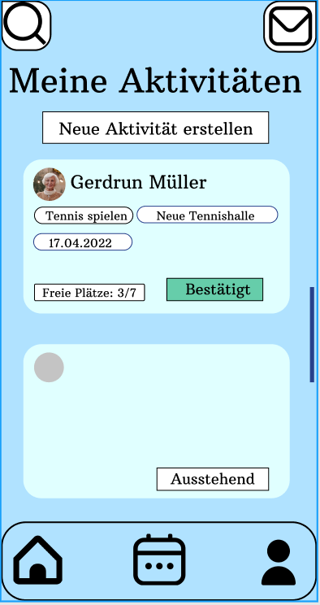

Unsere Lösung:
Eine unkomplizierte und lokale Aktivitäten App für Senior*innen:
Senior*innen können an Aktivitäten anderer Senior*innen teilnehmen und eigene Aktivitäten erstellen
Gemeinsamkeit gegen Einsamkeit

